Slide 1
PRESUPUESTO 2019

Slide 2
CRECIMIENTO PRESUPUESTARIO VS INFLACIÓN
-14%
23 % es la inflación proyectada para el 2019…
EL CREMIENTO REAL DEL PRESUPUESTO 2019 ES DEL 17 %

Slide 3
TASAS
+ 48 %
AUMENTO DEL 40 %
+ 11 %
El aumento de las 5 tasas principales con respecto al 2018 es de 53 %
¿Es real la necesidad de aumentar las tasas en un 48 %?

Slide 4
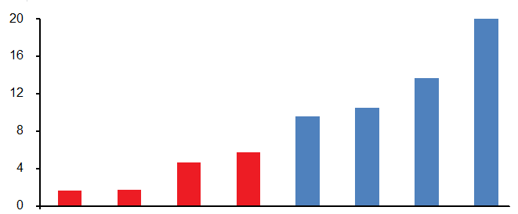
Menor participación
relativa en el presupuesto
Mayor participación
relativa en el presupuesto
20,08%
13,68%
10,54%
Participación relativa en el presupuesto (%)
9,57%
5,73%
4,62%
1,63%
1,75%
Producción
Tierras
y Vivienda
Planificación
y Modernización
Conducción
Superior
Jefatura
de Gabinete
Desarrollo
Urbano
Servicios
Públicos
Seguridad
Promedio Ejercicios 2017 – 2018 - 2019

Slide 5
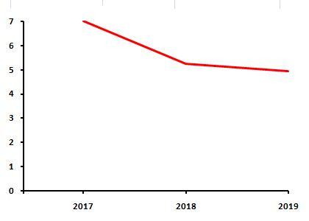
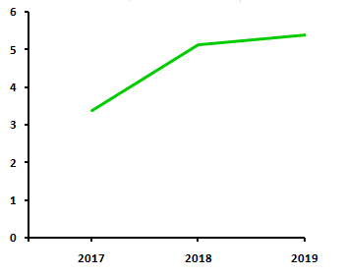
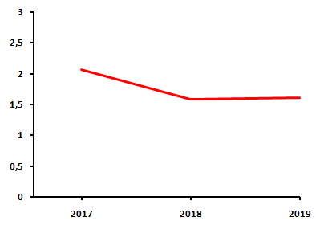
Secretaría de Seguridad
7,0
Secretaría de Modernización
5,24
4,95
5,38
5,11
3,38
Secretaría de Tierras y Vivienda
2,07
1,58
1,6

Slide 6
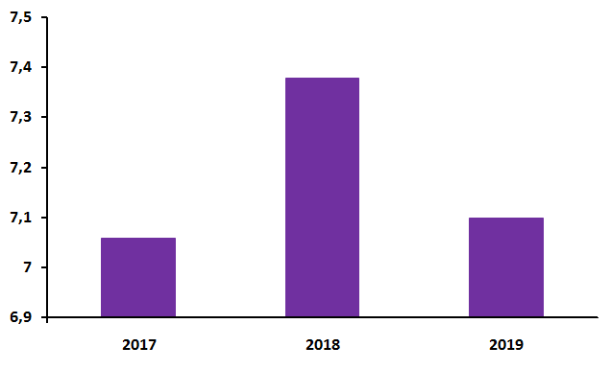
Secretaría de Desarrollo Social
Fuera del contexto actual de crisis
+ 4,33%
7,38%
-3,79%
Participación relativa en el presupuesto (%)
7,1%
7,06%

Slide 7
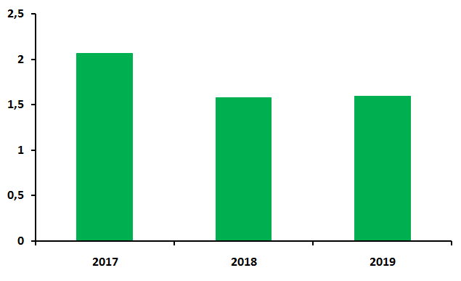
Secretaría de Tierras y Vivienda
-23,67%
=
2,07%
1,58%
1,6%
Participación relativa en el presupuesto (%)
Notes:
2018- Se presupuestó un -23,67%, aún quedando 12 pts por debajo de la inflación.
2019, igual participación relativa. Para que alcanzó esa proporción el año pasado? Qué contempla y que no? Se puede agregar a la fig….

Slide 8
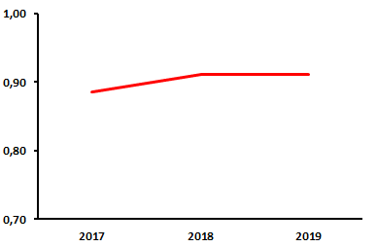
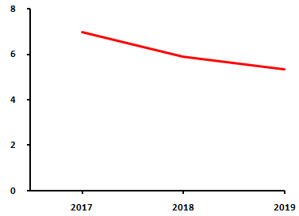
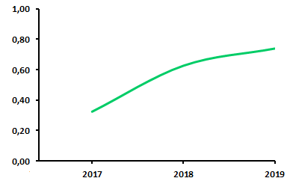
Asistencia Social Directa
Atención Primaria de la Salud
6,98
0,91
0,91
5,90
0,89
5,33
=
Coordinación y Jefatura de Gabinete
0,74
0,63
0,32

Slide 9
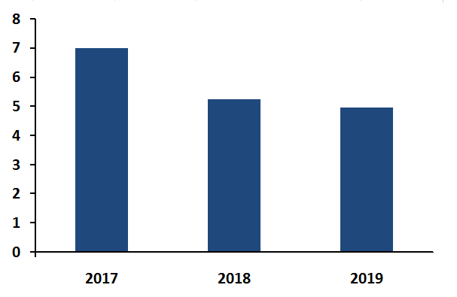
Secretaría de Seguridad
-29,29%
-25,14%
-5,53%
7,0%
5,24 %
4,95%
Participación relativa en el presupuesto (%)

Slide 10
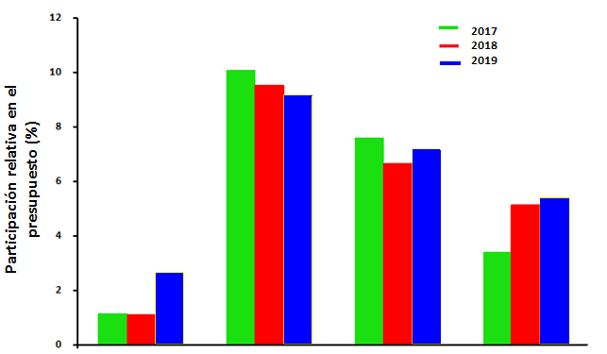
Secretaría
de Producción
Conducción
Superior
Secretaría
de Hacienda
y Finanzas
Secretaría de
Planificación
y Modernización

Slide 11
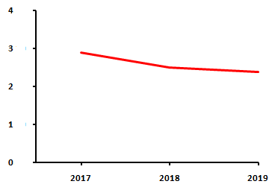
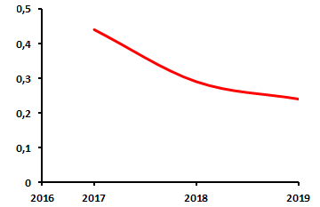
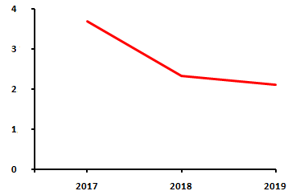
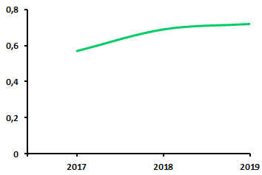
Seguridad Ciudadana
Defensa Civil
2,88
2,49
2,38
0,44
0,29
0,24
Dirección de Tránsito
Modernización del Estado
3,69
0,72
0,69
0,57
2,33
2,1

Slide 12
EL PRESUPUESTO 2019:
No contempla partidas para el
BOLETO ESTUDIANTIL
No contempla partidas para la
PAVIMENTACIÓN DE CALLES
INCERTIDUMBRE
No contempla la
EMERGENCIA HABITACIONAL
ATEMPORAL
RÉGIMEN DE EXCEPCIONES
PARA LOS AGROEXPORTADORES
Establece la creación de un nuevo
Derecho para los ¨carritos¨

Slide 13
¡NO!

